Slide 1






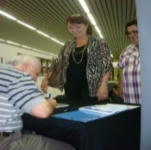
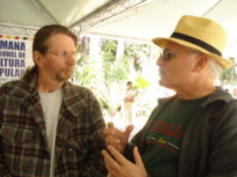
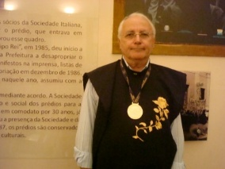
CONHEÇA O MEU LIVRO: VOZES NO SILÊNCIO DA NOITE
ANTONIO VENDRAMINI NETO
MEMBRO EFETIVO:
DA ASSOCIAÇÃO DOS POETAS E ESCRITORES DE JUNDIAI E REGIÃO
ACADEMIA NACIONAL DE LETRAS DO PORTAL DO POETA BRASILEIRO (ANLPPB) CADEIRA 28
Em minhas andanças por este mundo descortinei o meu passado exaltando as lembranças dos meus tempos de menino... São recordações que insistem permanecer em minha mente revivendo minha trajetória e causando certo saudosismo. São estes momentos que dão o tom ao meu livro, um relicário de recordações que busca perpetuar os momentos curiosos e engraçados de uma história vivida. Você também vai viajar comigo e vibrar com as emoções contidas nos meus textos, sempre acompanhados de fotos dos mais diversos locais deste mundo, que completa assim, o conteúdo do livro.
Antes desse meu primeiro livro, participei de algumas antologias, que me proporcionaram alegrias e satisfações em ver o resultado do meu trabalho nas mãos dos leitores, fazendo daqueles momentos de autógrafos, uma sensação de muita alegria e leveza.

